Slide 1
ЦУР 10. Уменьшение неравенства

Slide 2
Студенты очной формы обучения, получающие стипендии и другие формы материальной поддержки, 2020
Цифры и факты
330 студентов находятся на льготном обеспечении (бакалавриат, специалитет, магистратура)
В 2021 году на бюджет поступили 68% бакалавров и 84% магистрантов
Тип поддержки | Всего*, чел.
государственные академические стипендии | 9 325
государственные социальные стипендии | 602
стипендии Президента и Правительства РФ | 81
именные стипендии Политеха | 363
стипендиальный фонд | 3 439
бюджетные ассигнования федерального бюджета | 94
Размеры стипендий
Государственная академическая – 2200 р/мес
Государственная академическая (повышенная) – 10 000 р/мес
Государственная социальная – 3300 р/мес
*Бакалавриат, специалитет, магистратура
Источник: ВПО 2021, данные сайта

Slide 3
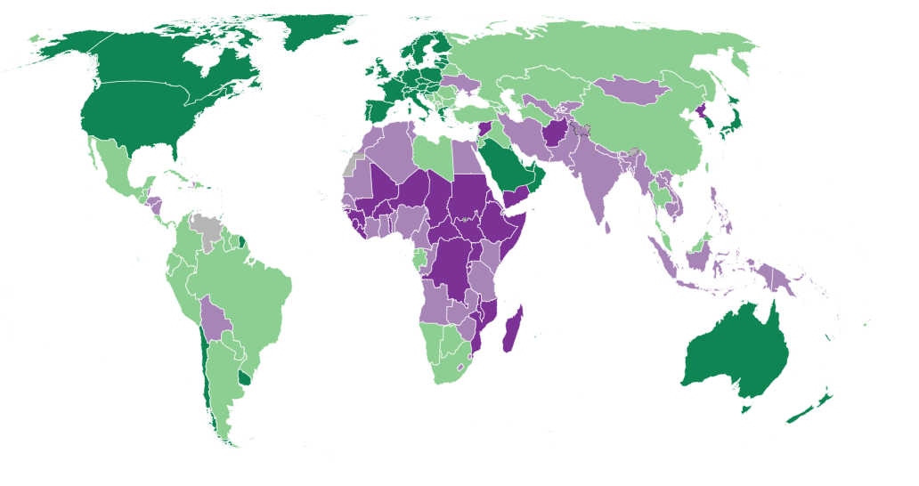
Цифры и факты
Распределение бюджетного и квотного приема иностранных студентов и аспирантов из наименее развитых стран, 2020
429 человек
Украина
43 чел.
Узбекистан
34 чел.
Южная Осетия
1 чел.
Киргизия
17 чел.
Монголия
23 чел.
Сирия
25 чел.
Иран
12 чел.
Тунис
1 чел.
Таджикистан
42 чел.
Алжир
3 чел.
Палестина
5 чел.
Пакистан
2 чел.
Вьетнам
86 чел.
Гвинея
4 чел.
Мали
1 чел.
Египет
8 чел.
Афганистан
8 чел.
Лаос
2 чел.
Эль-Сальвадор
1 чел.
Бенин
3 чел.
Йемен
3 чел.
Камбоджа
2 чел.
Гана
1 чел.
Уганда
2 чел.
Эритрея
6 чел.
Бангладеш
2 чел.
Гондурас
1 чел.
Гвинея-Биссау
1 чел.
Индонезия
8 чел.
Камерун
2 чел.
Эфиопия
3 чел.
Конго
4 чел.
Шри-Ланка
4 чел.
Кот-д’Ивуар
3 чел.
ДР Конго
5 чел.
Бурунди
1 чел.
Индия
8 чел.
Кения
1 чел.
Боливия
2 чел.
Ангола
24 чел.
Замбия
12 чел.
Мозамбик
2 чел.
Зимбабве
2 чел.
По методологии Всемирного Банка:
Страны с низкими доходами
Страны со средне-низкими доходами
Страны со средними доходами
Страны с высокими доходами
Источник: Мониторинг-1

Slide 4
Цифры и факты
Динамика численности студентов с ОВЗ и инвалидностью (очная форма), 2016-2020
Прием на обучение в рамках особой квоты имеют:
Дети-инвалиды
Инвалиды I и II групп
Инвалиды с детства
Инвалиды вследствие военной травмы или заболевания, полученных в период военной службы
Особая квота составляет 10% от плана приема по каждому направлению подготовки (специальности).
Для инвалидов и лиц с ОВЗ могут разрабатываться индивидуальные учебные планы и индивидуальные графики обучения. Срок получения высшего образования при обучении по индивидуальному учебному плану может быть при необходимости увеличен до 1 года (полгода для магистратуры)
Источник: Мониторинг-1

Slide 5
Цифры и факты
Виды материальной поддержки в Политехе
Поддержка студентов
Поддержка сотрудников
Стипендиальное обеспечение
Бесплатное медобслуживание (Поликлиника №76)
Путевки на базы отдыха (Северный и Южный лагери)
Предоставление общежитий иногородним студентам (Студгородок)
Льготный проезд на общественном транспорте
Конкурсы молодежных инициатив
Стабильный трудовой договор (з/п не ниже МРОТ)
Премирование, отпускные, выплаты по болезни
Пособия по беременности, единовременные выплаты при рождении/по уходу за ребенком
Путевки на базы отдыха (Северный и Южный лагери)
Бесплатное медобслуживание (Поликлиника №76, вакцинация)

Slide 6
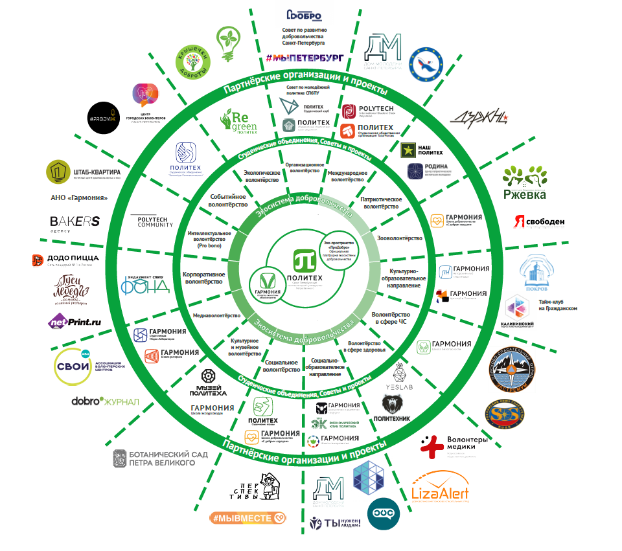
Цифры и факты
Нематериальные формы поддержки возможностей в Политехе
4690 чел с 2019 г.
90 чел/мес
Психологическая служба для студентов
ПРОФ – студенческий профсоюз Политеха
«Адаптеры» – студенческое объединение, которое помогает адаптироваться первокурсникам в вузе
Кураторы учебных групп
TutorForces – объединение адаптации иностранных студентов Политеха
Первая в России экосистема волонтерства
25 студорганизаций, 33 партнеров,
15 направлений

Slide 7
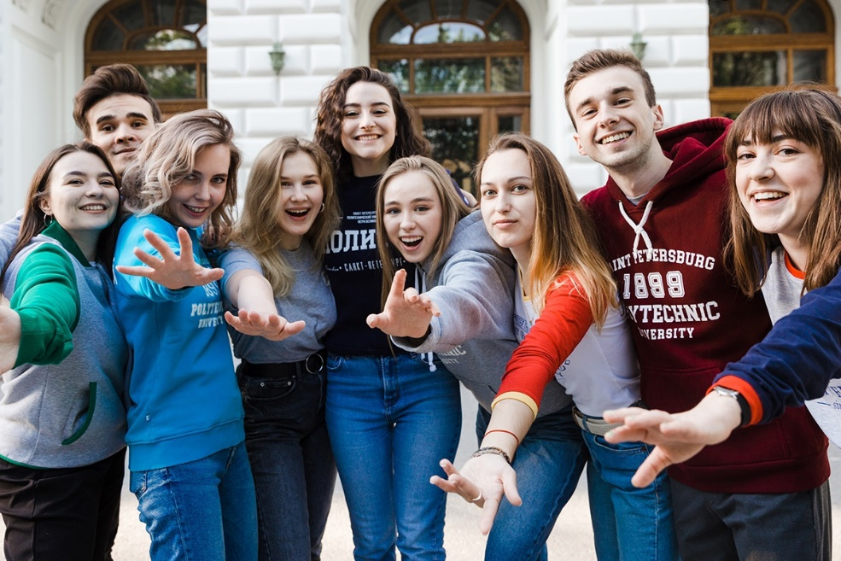
Активный Политех
Путешественники с зачеткой: как Политех реализовал программу студенческого туризма
В июле 2021 года стартовала программа студенческого туризма, подготовленная Минобрнауки России по поручению президента Владимира Путина. У студентов российских вузов появилась уникальная возможность очень бюджетно путешествовать по стране и проживать в кампусах и общежитиях вузов. В пилотную программу вошли 15 российских вузов, которые принимали путешествующих студентов – в том числе и Политех.
Команда Политеха предложила студентам-путешественникам не только доступную стоимость размещения (от 35 до 400 рублей в сутки), поселив их в модульных общежитиях, где было все для комфортного проживания, но и предложила «собрать» культурную программу самостоятельно – по интересам. Для этого подготовили специальные блоки, каждый был рассчитан на один день: «День молодежных пространств», «День классических музеев», «День современного искусства», «День фортов» и так далее. Например, в «День молодежных пространств» предлагалось посетить популярные среди молодежи места — Новую Голландию, Крестовский остров, «Севкабель Порт», Малую Садовую улицу, Дворцовую площадь. В течение всего дня гостей сопровождали волонтеры из Политеха.
Всего за период действия программы Политех принял около 100 студентов со всей России. И активисты студенческого самоуправления, и сотрудники Студгородка, и Управление по связям с общественностью, которое активно поддерживало и продвигало проект в соцсетях и СМИ — все службы университета сработали на отлично!
Источник: https://www.spbstu.ru/media/news/studencheskaya_zhizn/puteshestvenniki-s-zachetkoy-kak-politekh-realizoval-programmu-studencheskogo-turizma/

Slide 8
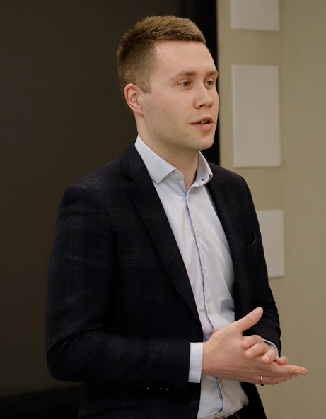
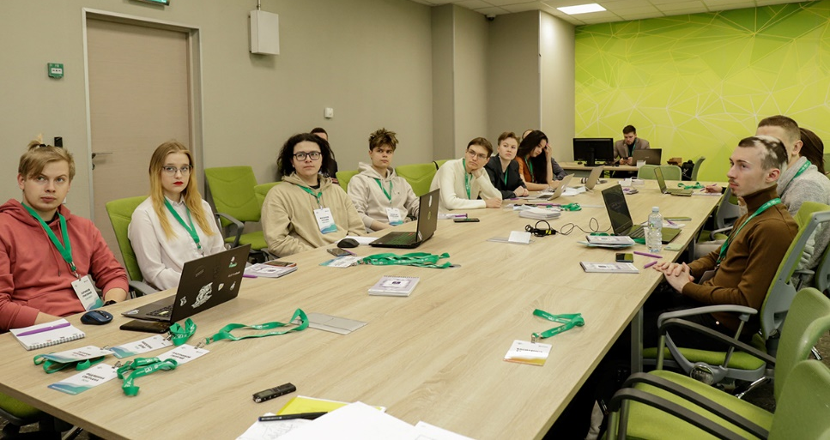
Активный Политех
Стартовала программа акселератора «Студенческие сообщества Политеха»
В Политехе стартовала программа акселератора «Студенческие сообщества Политеха». Она состоит из двух модулей и направлена на формирование единого видения развития сообществ. Организатором мероприятия выступила «Точка кипения – Политех» совместно с Центром проектной деятельности молодежи СПбПУ, научной лабораторией «Стратегическое развитие рынков инжиниринга» Центра НТИ СПбПУ и при поддержке проректора по информационной и социальной работе СПбПУ Максима ПАШОЛИКОВА.
Во время мероприятия участники групповой работы презентовали свои сообщества, назвали цели и ожидания от проекта. Так, представитель студенческого инженерного общества (СИО) “BEST Saint Petersburg”, занимающегося организацией и проведением мероприятий как на региональном, так и на международном уровне, оценил возможность обучения стратегическому планированию и его дальнейшее применение в развитии сообщества.
Дальше участников программы акселератора «Студенческие сообщества Политеха» ждут новые модули, включающие пленарные мероприятия, методологические консультации и учебную фильмографию. Интенсивная работа в командах и взаимодействие с модераторами позволят участникам верифицировать перспективы сообщества через обратную связь, освоить необходимый инструментарий для формирования ядра в сообществе и в конечном итоге сформировать единое видение развития своих сообществ.
Источник: https://www.spbstu.ru/media/news/studencheskaya_zhizn/program-accelerator-student-communities-polytech/?sphrase_id=2198418

Slide 9
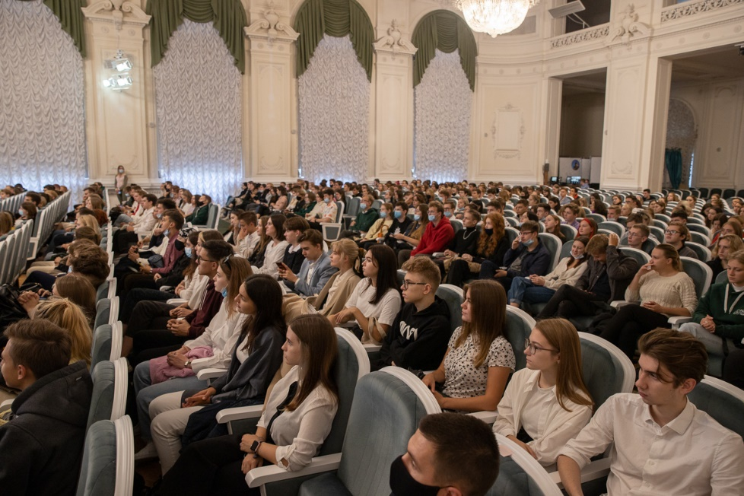
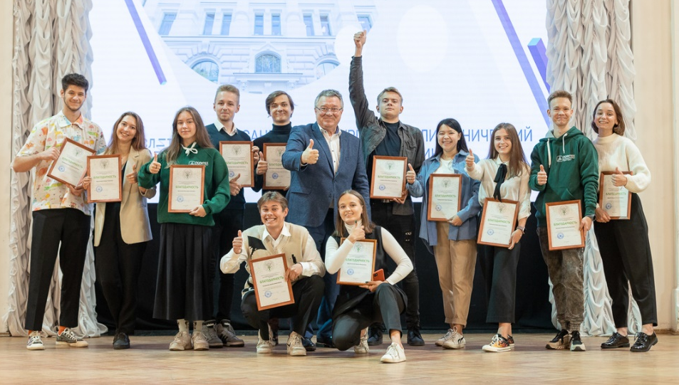
Активный Политех
Адаптеры готовы к новому учебному году
Накануне нового учебного года ректор СПбПУ Андрей РУДСКОЙ встретился с адаптерами Политеха. Руководитель вуза назвал собравшихся в Белом зале почти четыреста человек «интеллектуальной и организационной элитой университета», которая понимает, что «кроме учебы, здесь происходит много интересного и важного, в чем необходимо участвовать». «Отрадно, что все больше становится желающих заниматься адаптационной деятельностью, – отметил Андрей Иванович. – В этом году поступило больше тысячи заявок в Общественный институт “Адаптеры”, отобрана половина. Без вашей помощи нам было бы не объять огромную армию политехников – 34 тысячи студентов, мы же самый крупный технический вуз России».
Он отдельно заметил, что у нынешних адаптеров особая миссия, назвав их «гвардией антиковидных адаптеров». «Это одна из ваших задач как адаптеров, – подчеркнул он. – Вам придется очень важную работу проводить, связанную и с организацией учебного процесса во время пандемии, и с регулированием поведения студентов».
Также Андрей Иванович назвал одной из основных задач адаптеров борьбу с буллингом, помочь адаптироваться ребятам и в учебе, и в общежитиях. «Я здесь для того, чтобы выразить вам признательность и уверенность в том, что мы с вашей командой сделаем все, чтобы первокурсники уже с первого дня жили здесь, как у себя дома. А иногородних ребят нужно будет еще адаптировать к нашему прекрасному городу. У вас много задач, в добрый путь!»
Источник: https://www.spbstu.ru/media/news/studencheskaya_zhizn/rektor-politekha-naputstvoval-adapterov-pered-novym-uchebnym-godom/

Slide 10
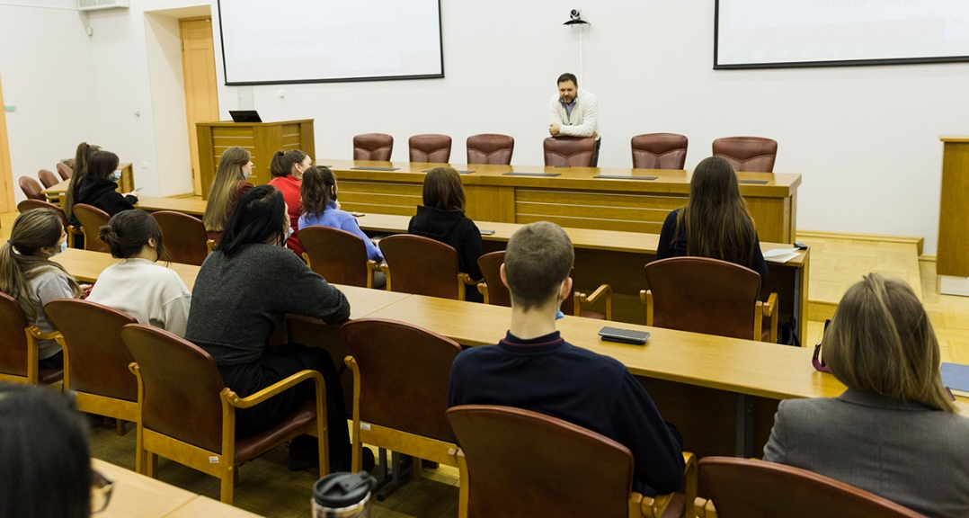
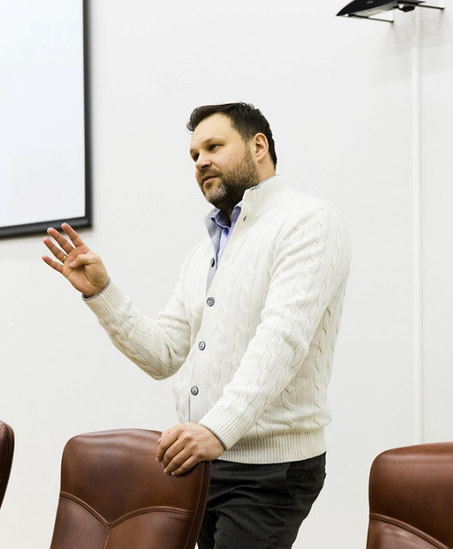
Активный Политех
Комитет по молодежной политике Санкт-Петербурга готов сотрудничать со студентами Политеха
Председатель Комитета по молодежной политике и взаимодействию с общественными организациями Санкт-Петербурга Богдан ЗАСТАВНЫЙ побывал в Политехническом университете и встретился со студенческим активом вуза. Главная цель визита – ближе познакомиться и больше общаться, ведь комитет готов дать молодежи возможность реализовывать себя в абсолютно разных сферах. Например, студенты прекрасно проявили себя в качестве волонтеров в акции «Мы вместе», которая родилась весной прошлого года в связи с пандемией коронавируса, и сегодня добровольчество остается одним из приоритетов в деятельности комитета.
Председатель комитета пригласил активистов МСН поучаствовать в работе молодежного телевидения, которое сейчас создается совместно с Телеканалом «Санкт-Петербург». «Оно стопроцентно будет в социальных сетях, и новости там будут. Если у вас есть желание включиться в эту работу – милости просим», – пригласил Богдан ЗАСТАВНЫЙ.
Волонтерам приходится много ездить, и один из насущных вопросов, которые часто задают студенты на встречах, высокая стоимость студенческого проездного билета. Председатель комитета сообщил, что ведутся переговоры с комитетами по тарифам и по транспорту о том, чтобы либо снизить цену, либо хотя бы заморозить.
Также ребят интересовала работа Дома молодежи Санкт-Петербурга. Политехники еще спрашивали о развитии студенческого самоуправления в городе, об отношении председателя комитета к предложению парламентариев внести поправки о «просветительской деятельности» в закон об образовании, о том, как будут работать трудовые отряды летом – нужны ли будут справки о вакцинации, и о многом другом.
Источник: https://www.spbstu.ru/media/news/studencheskaya_zhizn/committee-youth-policy-petersburg-ready-cooperate-students-polytech/?sphrase_id=2199888

Slide 11
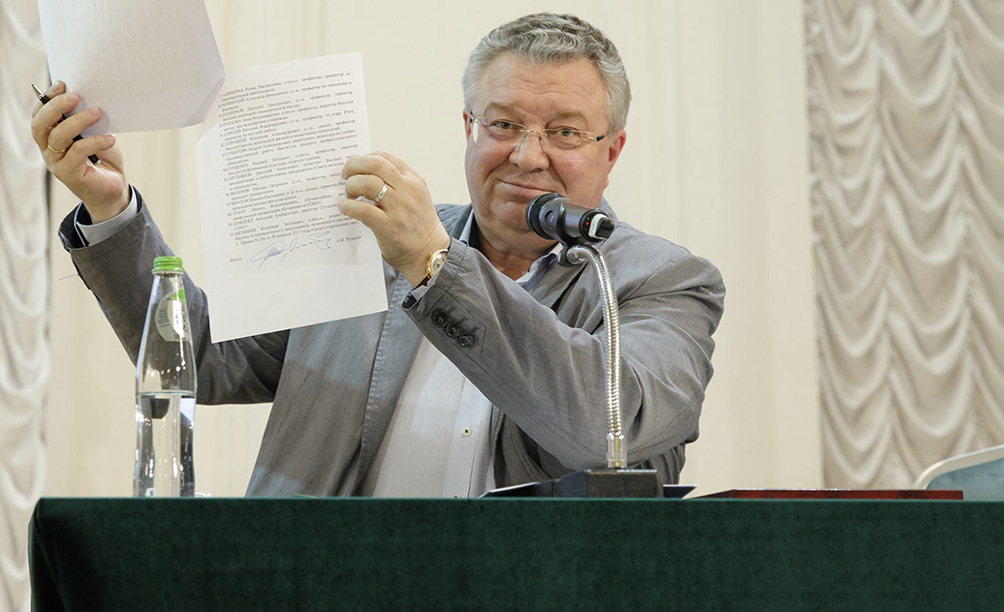
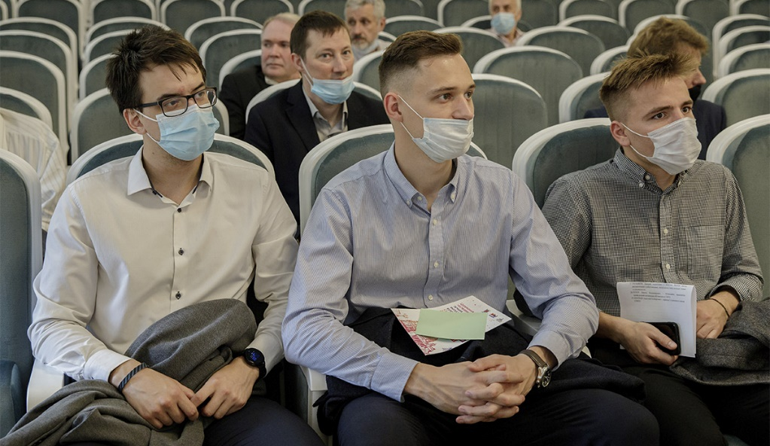
Активный Политех
В Ученом совете Политеха стало больше студентов
В июне 2021 года в Санкт-Петербургском политехническом университете прошла конференция работников и обучающихся. На ней был избран новый состав Ученого совета вуза. Из 144 делегатов от разных структур университета на конференции зарегистрировались 123 человека. Кворум оказался достаточным для признания конференции правомочной принимать решения по вопросам повестки дня.
Комиссия предложила численный состав Ученого совета не более 60 человек, который необходим для того, чтобы все представители подразделений университета вошли в его состав. Примечательно, что в составе нового Ученого совета почти 10 % займут студенты и аспиранты.
«Мы приняли решение об увеличении квоты для студентов с одного места до четырех», – рассказал ректор Андрей РУДСКОЙ. – «Это должны быть представители профсоюзной организации, молодых ученых, студсовета, и мы посчитали, что будет здорово, если представители штаба студенческих отрядов тоже будут представлены. Я считаю, что почти 10 % – это большой аванс и надежда на то, что мы будем работать со студенчеством в одном направлении».
По результатам тайного голосования все 29 кандидатов были избраны в состав Ученого совета СПбПУ. Общее количество членов Ученого совета составляет 51 человек.
Источник: https://www.spbstu.ru/media/news/studencheskaya_zhizn/v-uchenom-sovete-politekha-stalo-bolshe-studentov/

Slide 12
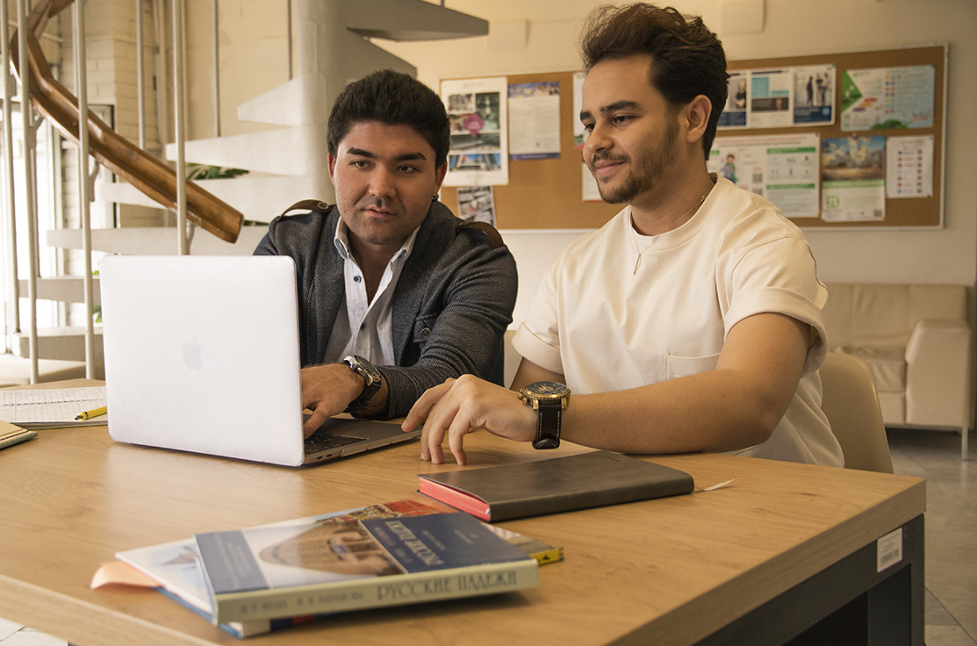
Активный Политех
Комитет по молодежной политике Санкт-Петербурга готов сотрудничать со студентами Политеха
Политех стал участником нового консорциума «Сетевой подготовительный факультет для иностранных граждан» (Network Pre-university Faculty for foreign citizens), созданного при поддержке Министерства науки и высшего образования РФ. Вместе с СПбПУ в него вошли Государственный институт русского языка им. А. С. Пушкина, Воронежский государственный университет, Московский государственный технологический университет «СТАНКИН» и Томский политехнический университет. Сетевой подготовительный факультет будет готовить иностранных студентов к обучению на русском языке в бакалавриате, магистратуре и аспирантуре российских вузов.
Сетевой подготовительный факультет будет способствовать получению иностранцами более качественного и доступного образования в России, совершенствованию методологической базы, а также привлечению в российские вузы иностранных студентов. Курс, рассчитанный на 10 месяцев, состоит из дистанционных занятий с преподавателями. Также студенты получат доступ к онлайн-курсам по русскому языку и профильным предметам на русском языке для самостоятельного изучения.
Источник: https://media.spbstu.ru/news/international/284/

Slide 13
Наука
Самые цитируемые исследования по ЦУР-10
2016-2020
Razinkina, E., Pankova, L., Trostinskaya, I., Pozdeeva, E., Evseeva, L., & Tanova, A. (2018). Student satisfaction as an element of education quality monitoring in innovative higher education institution. In E3S Web of Conferences (Vol. 33, p. 03043). EDP Sciences.
Vilken, V., Kalinina, O., Barykin, S., & Zotova, E. (2019, March). Logistic methodology of development of the regional digital economy. In IOP Conference Series: Materials Science and Engineering (Vol. 497, No. 1, p. 012037). IOP Publishing.
Khvatova, T., Block, M., Zhukov, D., & Lesko, S. (2016). How to measure trust: the percolation model applied to intra-organisational knowledge sharing networks. Journal of Knowledge Management.
Efremova, I., Didenko, N., Rudenko, D., & Skripnuk, D. (2017). Disparities in rural development of the Russian Arctic zone regions. Research for Rural Development, 2, 189-194.
D.G. Rodionov Et Al (2018). Human Development and Income Inequality as Factors of Regional Economic Growth, European Research Studies Journal Volume XXI Special Issue 2, 323-3
Vyboldina, E., Cherepovitsyn, A., Fedoseev, S., & Tsvetkov, P. (2016). Analysis of export restrictions and their impact on metals world markets. Indian journal of science and technology, 9(5), 87633.
Kalinina, O. V. (2016). Universal approach to building the progressive scale for income taxation. Актуальні проблеми економіки, (2), 387-400.
35 цит.
32 цит.
31 цит.
31 цит.
30 цит.
15 цит.
13 цит.

